Slide 1
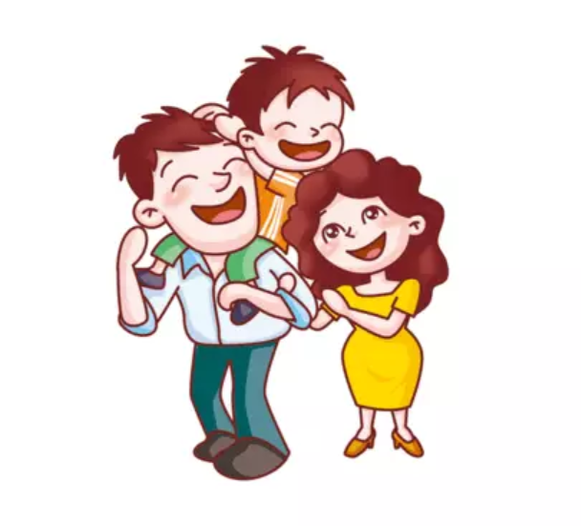
你们还记得自己的承诺吗？

Slide 2

星星闪闪在唱歌
你们说带我看银河

Slide 3
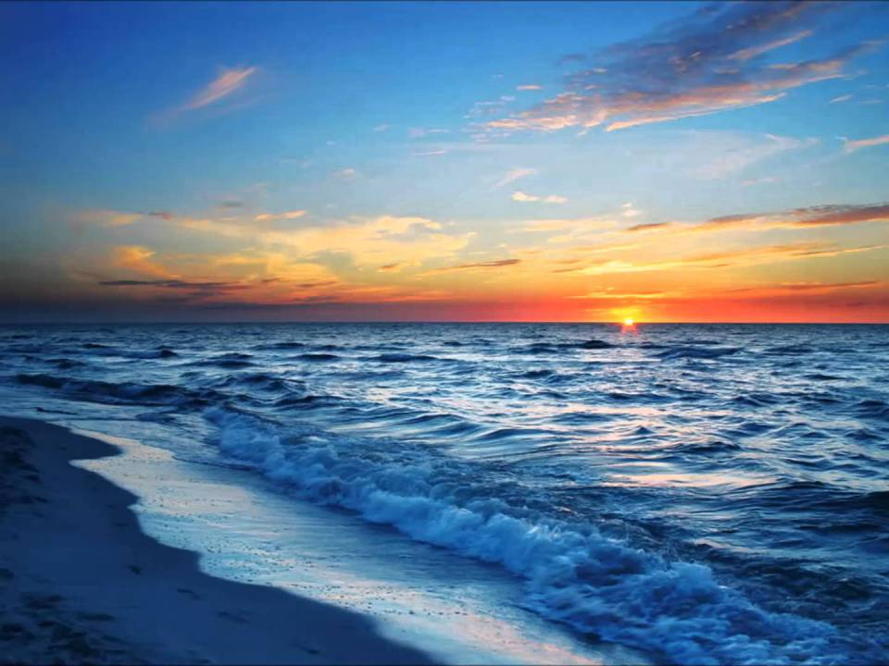
海浪无数次的亲吻海岸线
你们说带我看海上日出

Slide 4

工作成了最心安理得的推脱理由

Slide 5
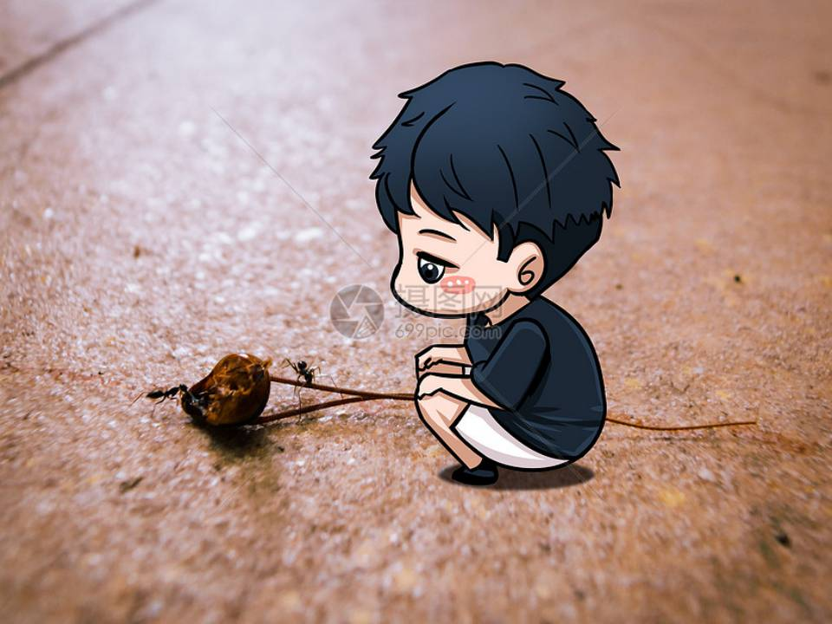

而我陷入到了游戏世界

Slide 6
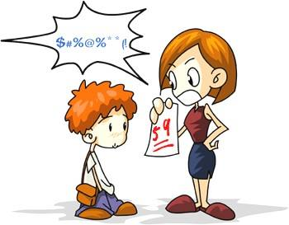
“亲切”沟通后又恢复原状，他们依旧忙，我依旧在游戏的世界中.

Slide 7
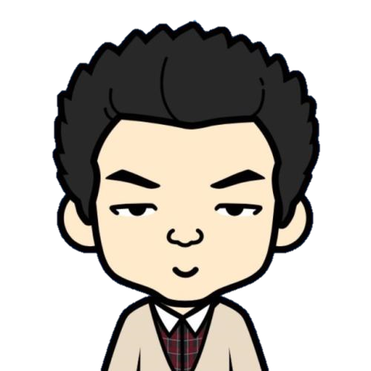
这是我表哥，是个程序员

Slide 8
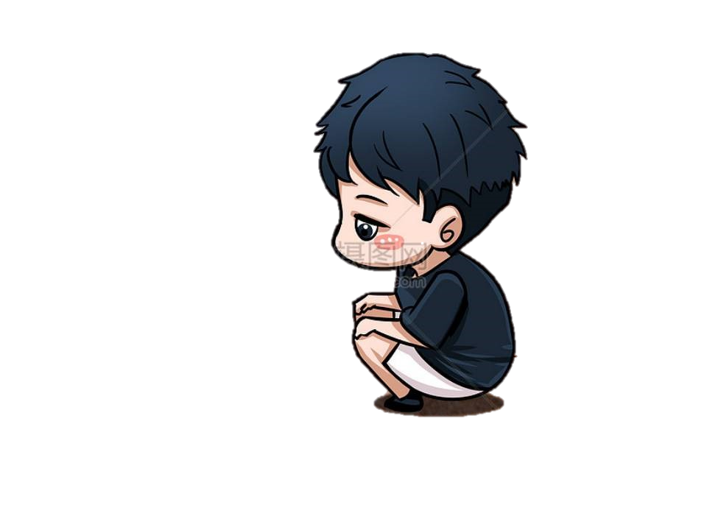
你喜欢玩游戏？
嘿嘿，想不想知道游戏是怎么做的？
嗯

Slide 9
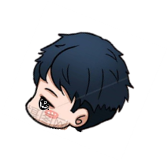

嗯？
好啊？

Slide 10
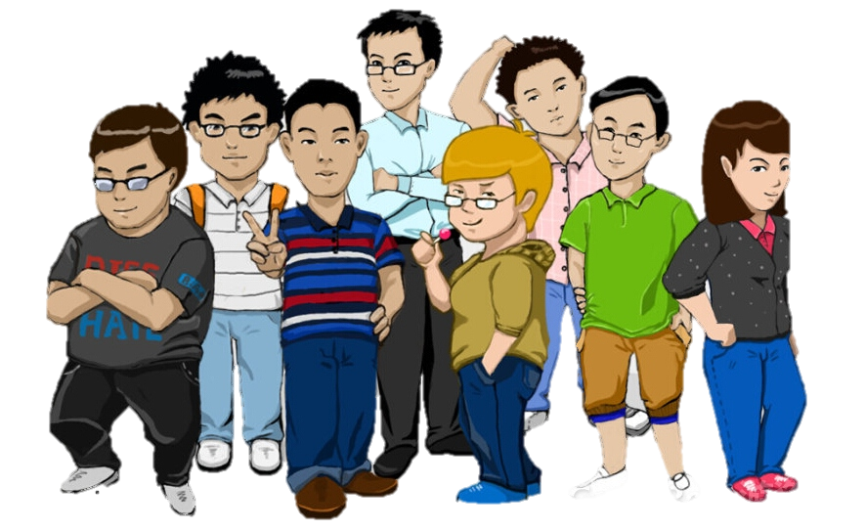
开发游戏需要这么多人

Slide 11
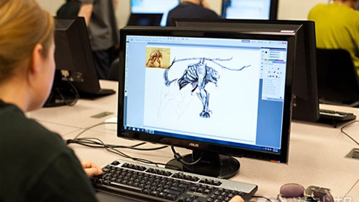
这是美工

Slide 12
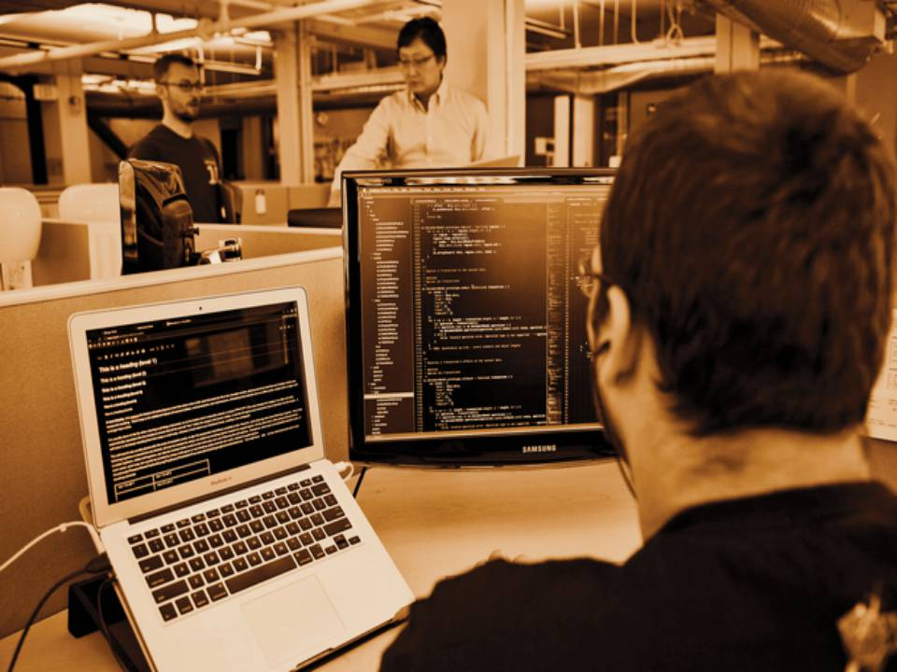
这是程序，我觉得他是最酷的

Slide 13
为什么要等长大了？
现在就可以啊
我长大了也要学编程
可是看起来有点难
有专门教小朋友编程的哦

Slide 14
编程少年

Slide 15
表哥：却说何必等到长大呢，现在就可以啊
我：看起来好难哦
表哥：当然不是在这，我带你去个好地方he'bi

Slide 16
不插电编程

Slide 17
用scrach做游戏

Slide 18
·
python爬虫

Slide 19
老师鼓励解决实际问题
发起解救大人活动

